Slide 1
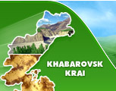
Хабаровский край

Slide 2
Хабаровский край
образован 20 октября 1938 г. при разделе Дальневосточного края с центром в г. Хабаровске.

Slide 3
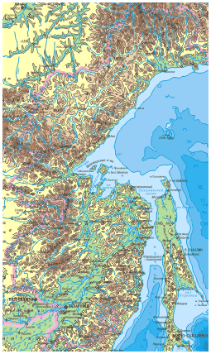
Территория Хабаровского края с составляет
787,6 тыс. кв. км или
12,7 % территории Дальневосточного федерального круга и
4,6 % территории России.
Край богат лесными, минеральными, рыбными и другими природными ресурсами.

Slide 4
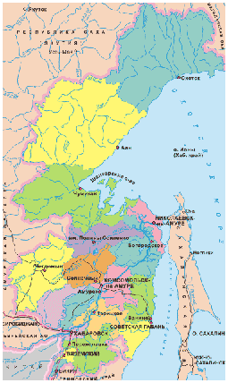
Административно край разделен на 17 районов.
Всего в крае семь городов, 24 поселка городского типа, и 426 сельских населенных пунктов.
г. Хабаровск – с мая 2000 получил статус столицы, одновременно является и столицей Дальневосточного федерального округа.

Slide 5
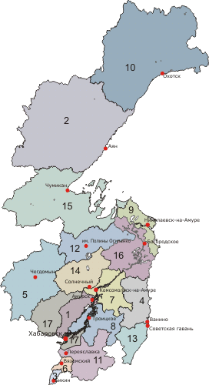
Административно-
территориальное
устройство
Амурский район
Аяно-Майский район
Бикинский район
Ванинский район
Верхнебуреинский район
Вяземский район
Комсомольский район
Нанайский район
Николаевский район
Охотский район
Район им.Лазо
Район им.Полины Осипенко
Советско-Гаванский район
Солнечный район
Тугуро-Чумиканский район
Ульчский район
Хабаровский район

Slide 6
По состоянию 01.01.2008 года численность населения края составила
1403700 человек,
в том числе и малочисленные народы Севера.
Доля городского населения составляла 80,4 %, сельского — 19,6 %.
В среднем на один квадратный километр проживают 1,8 человека.
Средний возраст жителей края - 36,74 лет.

Slide 7
Национальный состав населения

Slide 8
А также:
2 718 —ульчи,
2 452 — нивхи,
1 454 — якуты;
1 272 — эвены,
613 — удэгейцы,
505 — Негидальцы,
426 — Орочи
и ещё несколько народностей Севера и Дальнего Востока.

Slide 9
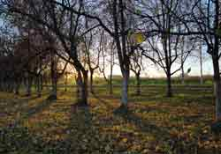
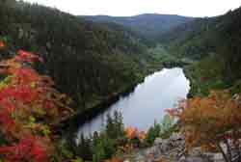
Хабаровский край обладает мощным естественным лесным потенциалом. Площадь лесного фонда края по данным последнего государственного учёта на 01.01.2008 г. составляет
73,7 млн. гектаров
(93,5 % территории края).
Из них свыше
20 млн. гектаров
(40,2%) лесов, в которых возможна заготовка древесины.
Лесистость территории края– 66,2 %.

Slide 10
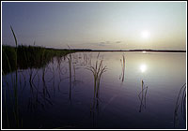
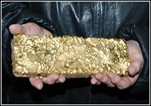
Хабаровский край обладает большими и разнообразными природными ресурсами - земельными, водными, лесными и другими биологическими ресурсами, многочисленными полезными ископаемыми.
По территории края протекают более 120 тысяч рек общей протяженностью 541 тыс. км. Большинство из них принадлежат системе Амура - одной из самых длинных рек России. Его общая длина 4440 км, по территории края протяженность - более 1000 км.

Slide 11
Генерал-губернаторы Хабаровского края

Slide 12
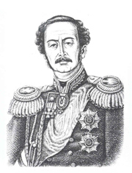
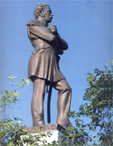
Муравьев-Амурский
Енисейский губернатор,
генерал-губернатор Восточной Сибири в 1847-1861 г.г.

Slide 13
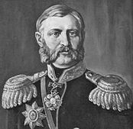
Корсаков Михаил Семенович
генерал-губернатор Восточной Сибири.
Назначен на должность в 1861 г.

Slide 14
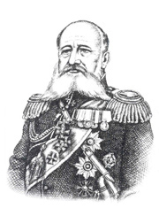
Корф Андрей Николаевич
первый генерал-губернатор Приамурского края. Назначен на должность в 1884 г.

Slide 15
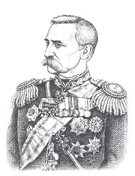
Духовской Сергей Михайлович
генерал-губернатор Приамурского края. Назначен на должность в 1893 г.

Slide 16
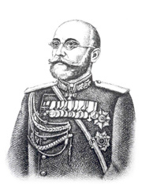
Гродеков Николай Иванович
Приамурский генерал-губернатор. Назначен на должность в 1898 г.

Slide 17
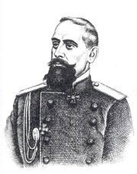
Суботич Диан Иванович
Приамурский генерал-губернатор c марта по сентябрь 1903 г.

Slide 18
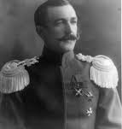
Хрещатинский Ростислав Александрович
Приамурский
генерал-
губернатор в 1904 г.

Slide 19
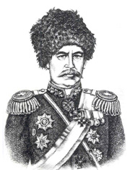
Унтербергер Павел Федорович
Приамурский генерал-губернатор
в 1906-1911 г.г.

Slide 20
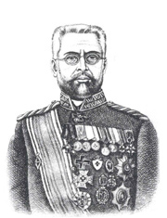
Гондатти Николай Львович
последний генерал –губернатор Приамурского края. Назначен на должность в 1911 г.

Slide 21
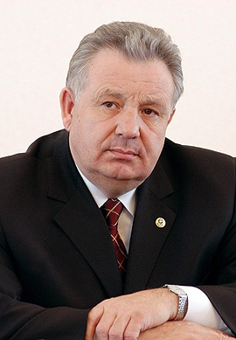
Ишаев Виктор Иванович
Родился 16 апреля 1948 года в селе Сергеевка Анжеро-Судженского района Кемеровской области. Губернатор Хабаровского края с 2001 г.

Slide 22
Шпорт Вячеслав Иванович
Родился 16 июня 1954 года в Комсомольске-на-Амуре.
Губернатор Хабаровского края с 30 апреля 2009 года

Slide 23
Символика
Хабаровского края

Slide 24
Флаг края
В 1997 году флаг края внесен в Государственный геральдический регистр под регистрационным номером 149.
Описание флага: флаг представляет собой прямоугольное полотнище, разделенное вилообразно на три части. Внутренний угол равнобедренного треугольника составляет 90 градусов.
«Где раз поднят русский флаг, он уже спускаться не должен»
(Император Николай I , 1850 г.)

Slide 25
Герб края
Герб выполнен по классической геральдической формуле.
Описание герба: в центре щита, серебра (белого) цвета, на почетном месте, изображена мощная естественная фигура устойчиво сидящего на задних лапах черного цвета белогрудого медведя, который передними лапами бережно удерживает(прижимает к груди) исторический герб Хабаровска.

Slide 26
Полный (большой, парадный) – это герб Хабаровского края, который увенчан Царскою короной, по сторонам щита изображены золотом дубовые ветви с желудями, связанные (перевитые) Андреевскою (лазоревого цвета) лентою.

